Slide 1
вязание
Коваль Екатерина 4Б

Slide 2
Тема: вязание спицами и крючком.
Цель:рассказать об истории вязания и показать образцы.
Задача: изучить историю вязания. Привлечь внимание.

Slide 3
История вязания.
Способ вязания, который мы наблюдаем сейчас, в наше время, прошел долгий путь развития. История его зарождения полна интересными фактами. Так, например, могли бы вы подумать, что родоначальники этого рукоделия - мужчины? А это действительно так. Но об этом немного позже...

Slide 4
Вязание - древнейший вид рукоделия.
Точную дату возникновения вязания назвать невозможно. Но можно проследить за первыми упоминаниями об этом виде рукоделия в различных источниках, а также за древнейшими археологическими находками готовых вязаных изделий.
Изначально люди вязали на руках, и только позже - с помощью специальных приспособлений, отдаленно напоминающих современные спицы.
Предполагается, что первым опытом вязания для человечества стало создание рыбацкой сети. Естественно, это было мужское занятие. Постепенно они улучшали свои навыки и придумывали новые способы сплетения нитей. Считались такие мужчины искусными мастерами. Женщины, спустя некоторое время, переняли это умение для вязания предметов одежды и обихода.

Slide 5
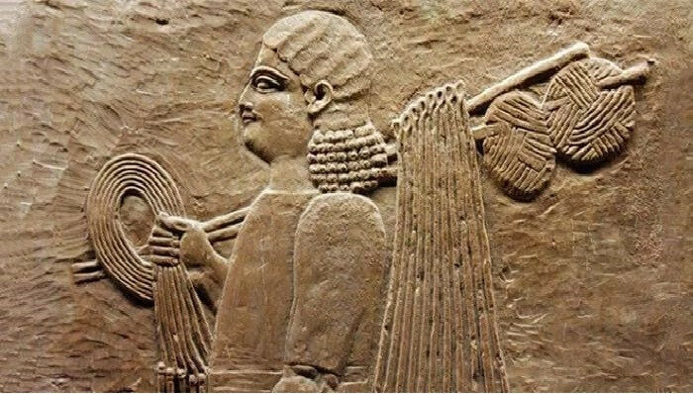
Notes:
предметов одежды и обихода.

Slide 6
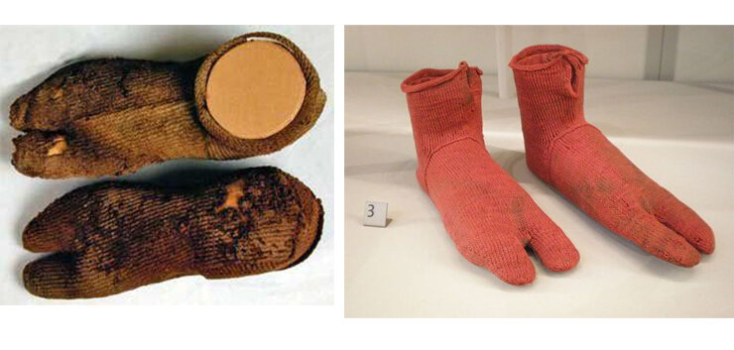
Первые упоминания.
Для начала, стоит сказать, что существуют косвенные и прямые доказательства. К первым относятся упоминания в рукописях, различные изображения и др. Ко вторым - находки вязаных изделий.
Археологи утверждают, что вязание появилось в 3 веке н.э. в Древнем Египте.

Slide 7
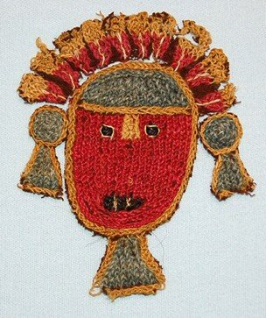
Трикотажные вязаные изделия были найдены и в Перу. Датируются они 100-600 в. до н. э. В настоящее время эти изделия находятся в Британском Музее.

Slide 8
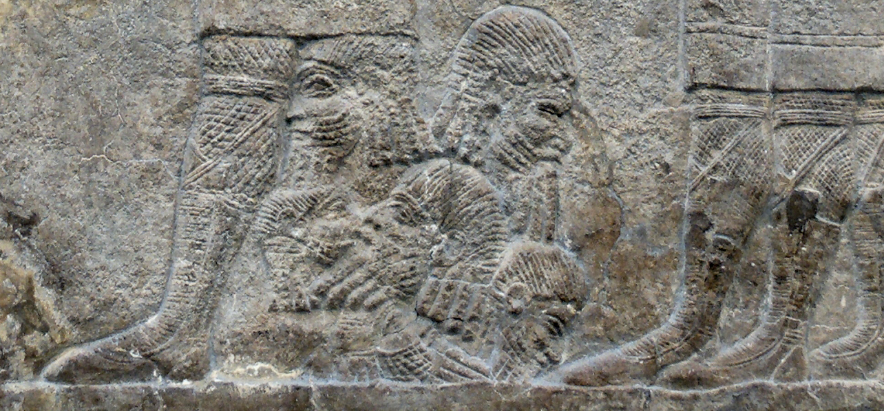
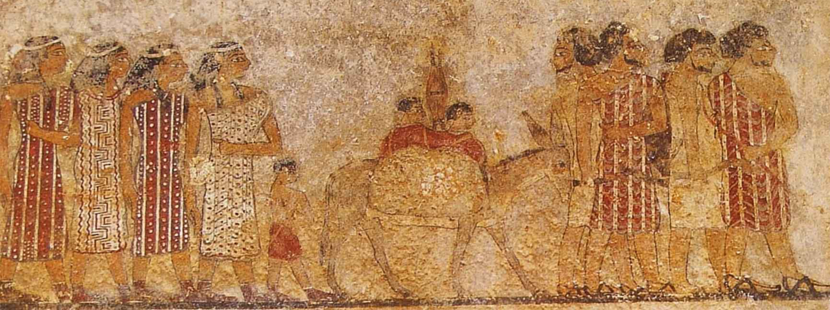
Также, некоторые ученые считают, что на древних настенных изображениях и рельефах именно вязаные изделия.
.
Ассирийский рельеф. Юго-западный дворец в Ниневии
Фрагмент изображения на северной стене гробницы Хнумхотепа II.

Slide 9
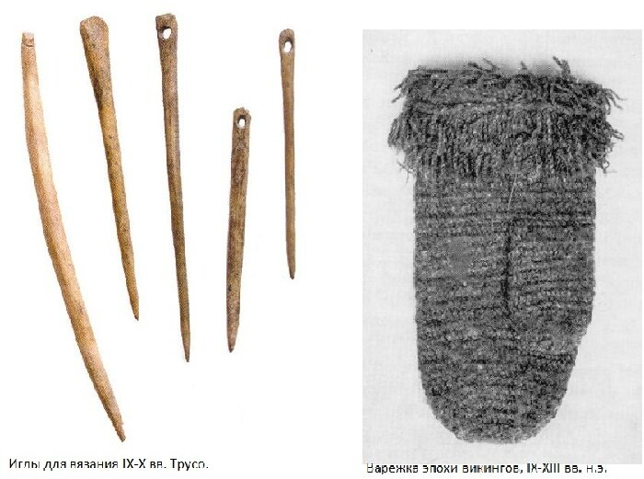
Косвенное сходство.
Действительно, сходство можно увидеть, но это, к сожалению, лишь косвенное доказательство.
В исторических летописях первые упоминания о вязании появляются с 3 века. Говорится в них о простейших вязальных инструментах - костяных спицах. На самом деле, эти спицы были больше похожи на иглы с ушком. Такой способ вязания называется single-needle или krossknit looping. Действительно, сходство можно увидеть, но это, к сожалению, лишь косвенное доказательство.

Slide 10
Я выбрала эту тему, потому что я увлекаюсь вязанием и мне стала интересна история вязания.

